Slide 1

li
Prepared by :
Cantonment Public School and College,Momenshahi.

Slide 2
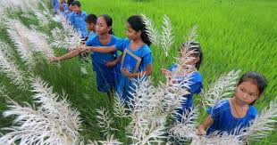
স্বাগতম
Lesson 11-3

Slide 3
গাহস্থ বিজ্ঞান
একাদশ অধ্যায়
খাদে্যর পরিপাক ও খাদ্যের পরিকল্পনা

Slide 4
কিশোর কিশোরীর খাদ্য পরিকল্পনা
শৈশব থেকে পূর্ণ বয়সে পরিণত হওয়ার মধ্যবর্তী সময়কালকে কৈশরকাল বরা হয়। বিশ্ব স্বাস্থ্য সংস্থার মতে ১০-১৯ বছর বয়স এই সময়টা হলো কৈশরকাল।

Slide 5
কিশোর কিশোরীর পুষ্টির গুরুত্ব
*কিশোর কিশোরীদের শারীরিক বর্ধন দ্রুত হয় এবং এই বর্ধনের স্বাভাবিক গতি বজায় রাখার জন্য পর্যাপ্ত কিলোক্যালরী বা শক্তি সমৃদ্ধ ও প্রোটিন জাতীয় খাদ্য গুরুত্বপূর্ণ।
* এই বয়সে শরীরের স্বাভাবিক কর্মক্ষমতা, পড়ালেখা, বরিবাঙ্গনে বিভিন্ন ধরণের খেলাধুলায় অংশগ্রহণের জন্য জীবনের অন্য সময়ের চেয়ে বেশী শক্তি অর্থাৎ কিলোক্যালরীর প্রয়োজন হয়।

Slide 6
কিশোর-কিশোরীদের ভিটামিন ও ধাতব লবন সমৃদ্ধ খাদ্য রোগ প্রতিরোধ ক্ষমতা তৈরীর জন্য গুরুত্বপূর্ণ ভূমিকা পালন করে।
দাঁত ও হাড় গঠনের জন্য ক্যালসিয়াম ও ভিটামিন-ডি কিশোর-কিশোরীদের জন্য গুরুত্বপূর্ণ।
কিশোর-কিশোরীদের দেহ ত্বকের ও চোখের সুস্থ্যতার জন্য ভিটামিন-এ, বি ও সি সমৃদ্‌ধ খাদ্য গুরুত্বপূর্ণ ভুমিকা পালন করে।

Slide 7
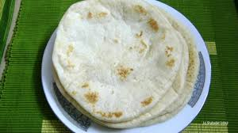

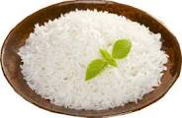
কিশোর কিশোরীদের পুষ্টির চাহিদা
শক্তির চাহিদা:-

Slide 8
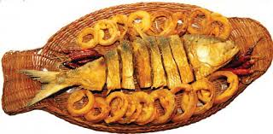
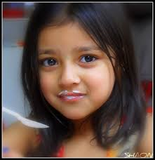
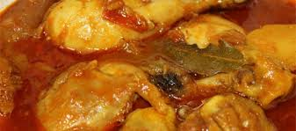
প্রোটিন:-

Slide 9
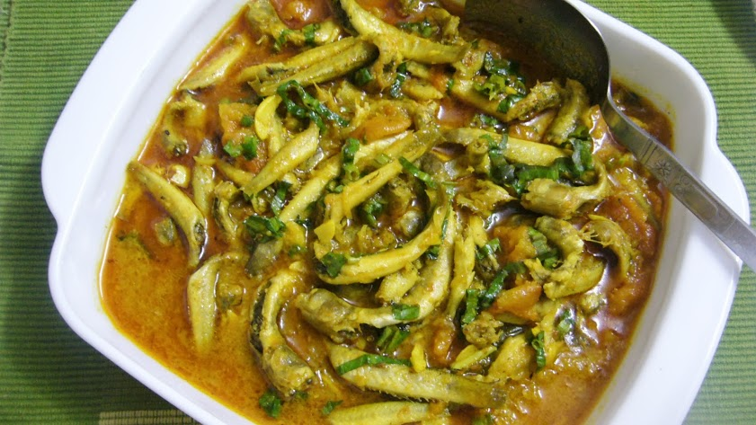
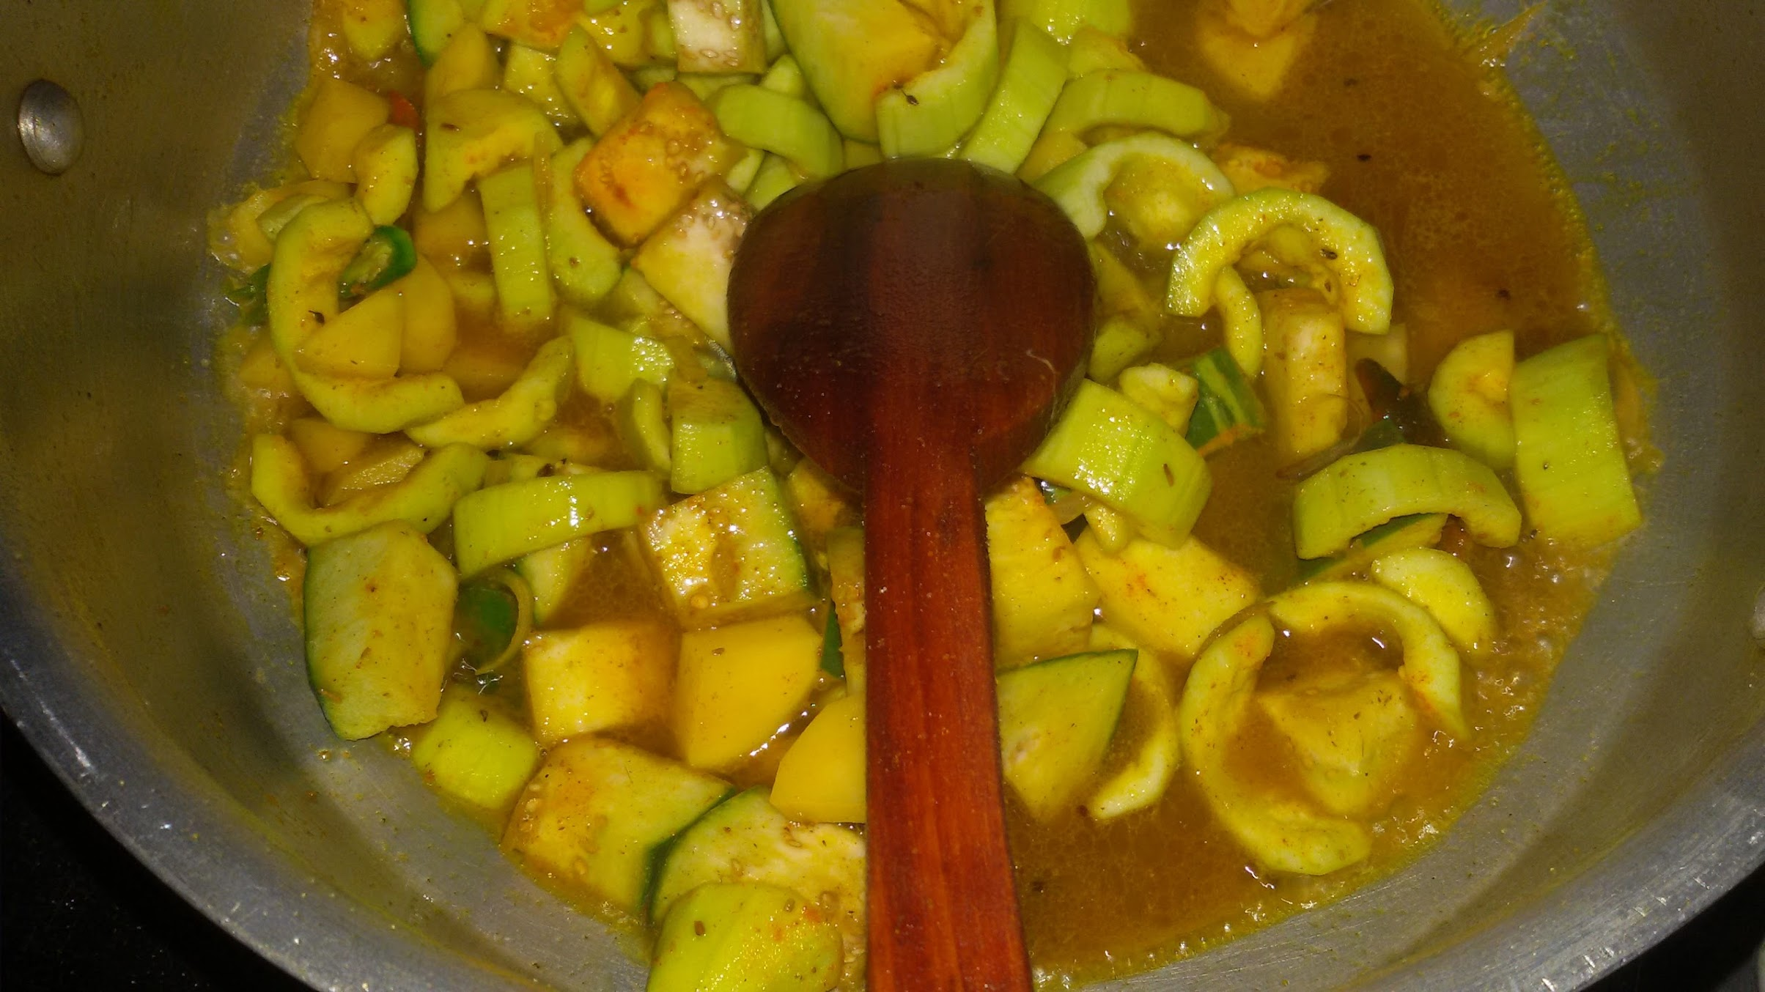
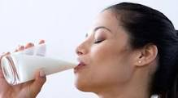
ধাতব লবন:-

Slide 10
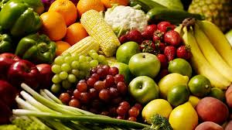
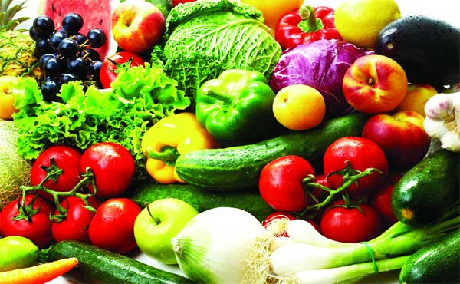
ভিটামিন:-

Slide 11
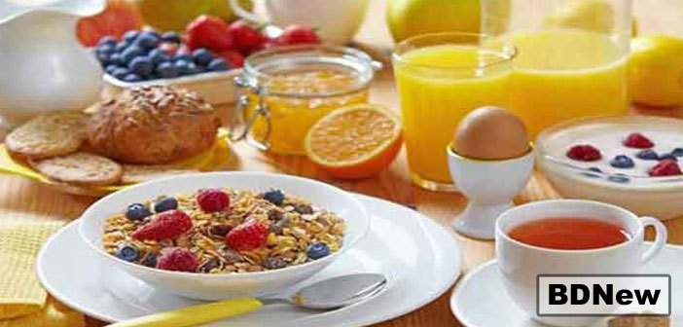
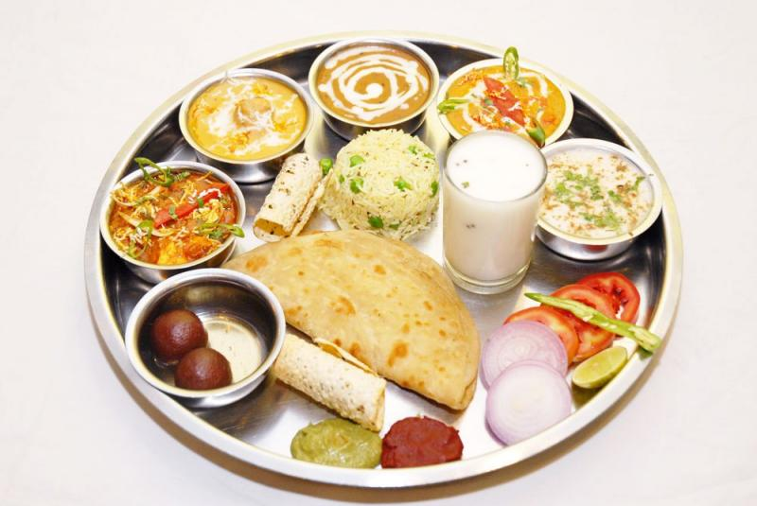
কিশোর-কিশোরীদের খাদ্য তালিকা তৈরিতে লক্ষ্যনীয় বিষয়:-
* কিশোর কিশোরীদের প্রতিদিন কমপক্ষে ৩ বেলা প্রধান খাবার ও দুই বেলা হালকা নাস্‌তা দিতে হবে।

Slide 12
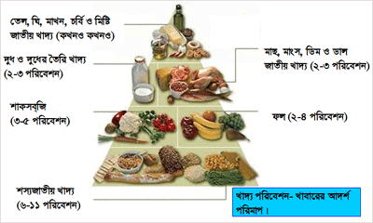
প্রতিবেলা প্রধান খাবারের অর্থাৎ সকাল দুপুর ও রাতের বেলায় মৌলিক খাদ্য গোষ্ঠীর বিভিন্ন শ্রেণির বিভিন্ন ধরণের খাদ্য গ্রহণ করতে হবে।

Slide 13
কিশোর কিশোরীর প্রয়োজনীয় কিলোক্যালরীর চাহিদা পূরণের জন্য শস্য ও শস্য জাতীয় খাদ্য দিতে হবে।।
প্রতিদিনই উদ্ভিজ ও প্রাণিজ উভয় উৎস থেকেই প্রোটিন গ্রহণ করতে হবে। দিনে অন্তত একবার প্রাণিত প্রোটিন গ্রহণ করতে হবে।

Slide 14
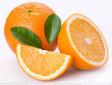
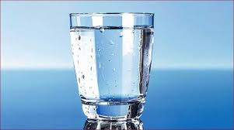
প্রতিদিনের খাদ্য তালিকায় বিভিন্ন ধরণের মৌসুমী ও রঙিন শাকসবজি তাজা টকজাতীয় ফল অবশ্যই থাকতে হবে।
দিনে অন্তত ৬-৮ গ্লাস বিশুদ্ধ পানি পান করতে হবে।

Slide 15
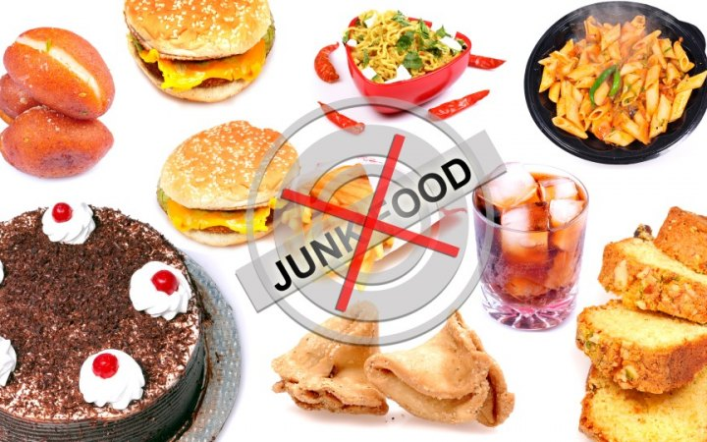
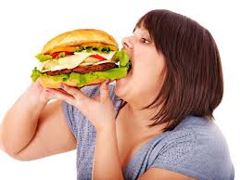
প্রতিদিন ফাস্টফুড গ্রহণ থেকে বিরত থাকতে হবে।

Slide 16
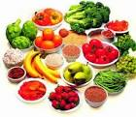
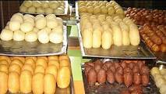
পুষ্টিকর খাদ্যের অভ্যাস গড়ে তুলতে হবে। ‘
চিনি গুড় ও বিভিন্ন মিষ্টি জাতীয় ও লবন জাতীয় খাবার কম গ্রহণ করতে হবে।

Slide 17
মূল্যায়ন:-
ক। কৈশর কালের বয়স সীমা কত?
খ। কৈশর কালীন শক্তি চাহিদা বলতে কি বোঝ?

Slide 18
বাড়ির কাজ:-
কিশোর কিশোরীদের বিভিন্ন পুষ্টি উপাদানের চাহিদা বেশী হওয়ার কারণ বিশ্লেষণ কর।

Slide 19
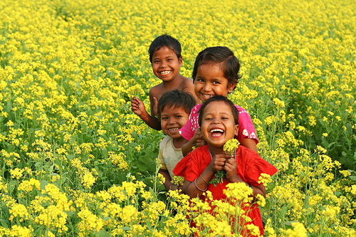
ধন্যবাদ

